Slide 1
Töötaja isikuandmete töötlemine seoses COVID-19 levikuga
Seili Suder (seili.suder@sm.ee)

Slide 2
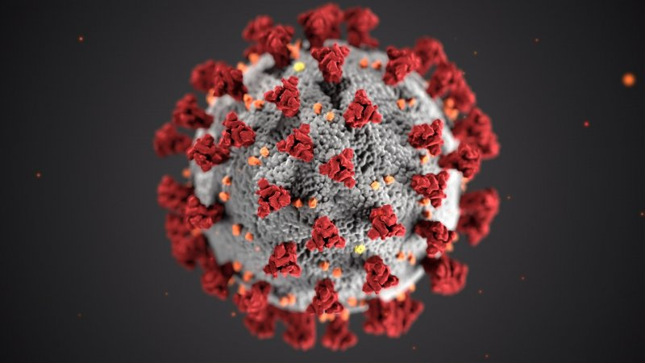
Töötaja isikuandmete (sh terviseandmed) töötlemine?
Nakkusega kokkupuude?
(kontakt nakatanuga, reisid kõrge nakkusohuga riikidesse)
COVID-19-le iseloomulike haigussümptomite esinemine või COVID-19 diagnoosi saamine?
Riikide andmekaitse inspektsioonid: Global Privacy Assembly. Data protection and COVID-19 Resources Library. – https://globalprivacyassembly.org/covid19/
Euroopa Andmekaitsenõukogu juhised: Statement on the processing of personal data in the context of the COVID-19 outbreak;
Statement of the EDPB Chair on the processing of personal data in the context of the COVID-19 outbreak.
Notes:
-

Slide 3
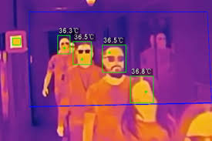
Andmekaitsemääruse kohaldumine COVID-19-ga seonduvate andmete töötlemisel
Temperatuuri mõõtmine kui tegevus ise ei ole käsitletav isikuandmete töötlemisena –
ei esine automatiseeritud andmetöötlust
ei kuulu automaatselt andmete kogumisse (Hendrickx, F. jt., Belgia, Rootsi ja Luksemburgi andmekaitse inspektsioonid)
Kas termokaamera võimaldab tuvastada selle vaateväljas olevaid isikuid ning salvestada ja taaskasutada isikuandmeid?
Andmekaitsemäärus: kas tegevus on proportsioonis saavutatava eesmärgiga?
Inimõiguste konventsioon: milline on tööandja jälgimismeetmete ulatus ja privaatsusõiguse riive?
(EIKo 61496/08, Barbulescu v Romania)

Slide 4
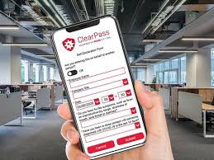
Andmekaitsemääruse kohaldumine COVID-19-ga seonduvate andmete töötlemisel
Veebi- või mobiilirakendused – kas tööandja saab teavet konkreetse isiku, sh tema tervise kohta (hinnang tervisele, COVID-19 sümptomite esinemine)?
Vajalikkus ja minimaalses – töötajaskonda tervikuna iseloomustavad üldandmed ja organisatsiooni kui terviku (või üksuse) olukord (nt stressi- või väsimustaseme mõõtmine üksuses tervikuna).
Tööandja saab nõustada töötajaid veebirakenduste kasulikkuses ja vajalikkuses, kuid ei peaks töötajalt nõudma andmete eraldiseisvat avaldamist või kohustama töötajaid rakendust kasutama.

Slide 5
Õiguslik alus isikuandmete töötlemiseks COVID-19 leviku ajal
avalikes huvides oleva ülesande täitmine
töötaja eluliste huvide kaitsmine
tööandja õigustatud huvi
seadusest tulenev kohustus

Slide 6
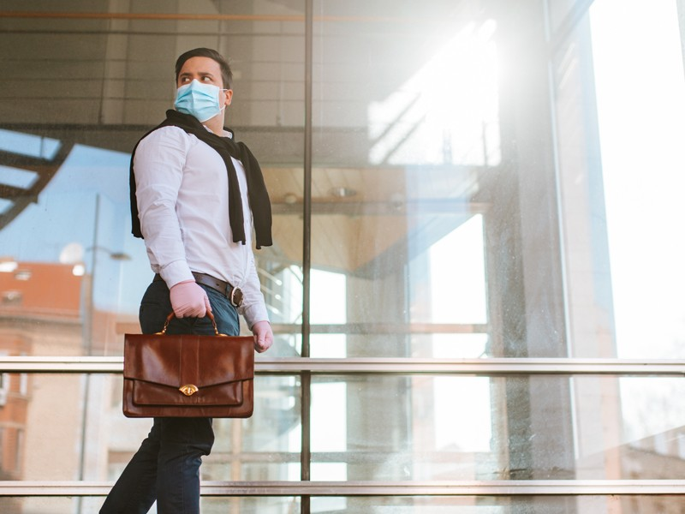
Õiguslik alus isikuandmete töötlemiseks COVID-19 leviku ajal
Töötervishoiu ja tööohutuse seadus
VV määrus: Bioloogilistest ohuteguritest mõjutatud töökeskkonna töötervishoiu ja tööohutuse nõuded
Riskide hindamine ja asjakohaste meetmete rakendamine
Riskide hindamisel tuleb arvestada viiruse võimalikku mõju, tööinspektori või töötervishoiuarsti/perearsti soovitusi ja teavet haiguse kohta, samuti Tööinspektsiooni ja Terviseameti asjakohaseid juhiseid.

Slide 7
Töötaja terviseandmed COVID-19 kontekstis
Terviseandmed: kõik tervisega seonduvad isikuandmed, mis annavad teavet isiku tervisliku seisundi kohta
EL Andmekaitsenõukogu: teave võib muutuda terviseandmeteks spetsiifilises kontekstis kasutamisel (nt teave isiku reiside kohta või kohalolek nakkusohtlikes riikides võivad olla käsitletavad terviseandmetena)
Teave isiku reiside kohta ei ole terviseandmed (Taani, Norra, Rootsi, Hispaania andmekaitse inspektsioonid)

Slide 8
Töötaja terviseandmed COVID-19 kontekstis
Isikuandmed
kas töötajal on vastunäidustusi töö tegemiseks?
kas töötajal esineb kaasuvaid haigusi (ilma konkreetset diagnoosi küsimata), mis võivad põhjustada raskeid tagajärgi COVID-19-sse nakatumisel?
kas töötaja on jäänud haiguslehele?
Terviseandmed
COVID-19 sümptomite (nohu, palavik) esinemine
Võimalik kokkupuude COVID-19 nakatanuga
COVID-19 testi tulemused

Slide 9
Õigustus COVID-19-ga seonduvate terviseandmete töötlemiseks
Vajalik rahvatervise valdkonna avalikes huvides
Vajalik, et kaitsta töötaja elulisi huve, kui ta on füüsiliselt või õiguslikult võimetu nõusolekut andma
Isiku nõusolek (vaid Saksamaa, Eesti andmekaitse inspektsioonid) – vabatahtlik? COVID-19 leviku laienemine, kolleegide surve ja töökultuur mõjutavad antava nõusoleku kvaliteeti
tööõigusest tulenev kohustus, niivõrd kui „see on lubatud liikmesriigi õigusega …, millega kehtestatakse asjakohased kaitsemeetmed andmesubjekti põhiõiguste ja huvide kaitseks“

Slide 10
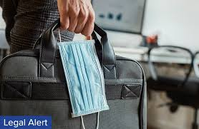
Bioloogiliste ohutegurite määrus
Kui riskianalüüsi tulemusel on töötaja töötingimuste või töö laadi tõttu COVID‑19‑st ohustatud, võib tööandja rakendada määruses toodud abinõusid (§ 4 lg 2)
§ 10 – tööandja võib pidada töötajate arvestust, kes on oma töö tõttu olnud või on potentsiaalselt ohustatud 3. ohurühma bioloogilistest ohuteguritest (kuhu kuulub ka COVID-19 viirus).
Õigus jälgida võimalikke nakatumiskoldeid töökeskkonnas, nt koguda töötajate kohta teavet, kes on olnud kokkupuutes COVID-19 viirusega (nt nakatunud kliendi/kolleegiga) või kes on töö tõttu haigestunud COVID‑19‑sse.
Töötajal on õigus saada teada tema kohta käivaid andmeid
Tööandja peab andma töötajatele ja töökeskkonnavolinikule võimaluse tutvuda kogutud anonüümse statistilise infoga
Teabega on õigus tutvuda ettevõtte töötervishoiuarstil, töökeskkonnaspetsialistil ja järelevalvet teostaval tööinspektoril

Slide 11
Töötaja kohustused seoses covid-19-ga
Töötajate seas teadlikkuse tõstmine
Vabatahtlik viirusega seonduva teabe jagamine
TTOS alusel tuleb töötajatel teavitada tööandjat koheselt õnnetusjuhtumist või selle tekkimise ohust või tööülesande täitmist takistavast tervisehäirest (TTOS § 14 lg 1 p 6) – st õigus küsida töötajalt kinnitust, et ta ei kujuta ohtu enda ja teiste isikute tervisele ning töökeskkonnale üldiselt, kuid ei anna õigustust terviseandmete küsimiseks

